Slide 1
Vyhľadávacie katalógy a roboty, vyhľadávanie na internete
Viliam Jedinák

Slide 2
Čo je cieľom vyhľadávačov
Základným cieľom prevádzkovateľa webovej stránky je to, aby na jeho stránky prišlo čo najviac návštevníkov. O to isté sa snažia aj prevádzkovatelia katalógov a vyhľadávačov a vo svojej podstate sa im to darí.
Tento cieľ dosahujú veľmi jednoducho – používateľom dávajú to, čo chcú, teda relevantné výsledky vyhľadávania.

Slide 3
Internetové vyhľadávače
Termínom "internetové vyhľadávače" sa často všeobecne nazývajú aj fulltextové internetové vyhľadávače ako napr. Google, ako aj ľuďmi moderované katalógové vyhľadávače ako napr. Zoznam, SZM, Altlas, Centrum a ďalšie.
Tieto dva typy vyhľadávačov prinášajú výsledky vyhľadávania pomerne odlišným spôsobom a fungujú na inom princípe.

Slide 4
Rozdelenie vyhľadávačov
Fulltextové vyhľadávače
Katalógové vyhľadávače
Hybridné vyhľadávanie
Meta vyhľadávače

Slide 5
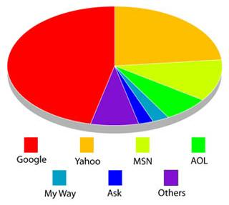
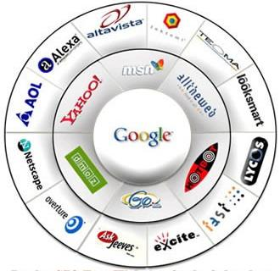
Podiel používateľnosti vyhľadávavačov
Na zoradenie výsledkov vyhľadávania používajú tieto systémy vždy nejaké pravidlá, ktoré si zväčša dobre strážia všetci prevádzkovatelia vyhľadávačov.

Slide 6
Fulltextové vyhľadávače
Fulltextové vyhľadávače fungujú nezávisle ako napr. Google alebo v rámci katalógových vyhľadávačov.
Fulltexty vytvárajú svoj index (databázu web stránok) automaticky. Ich programy, zvané aj boty (bot - skratka robot) automaticky prehľadávajú web, kopírujú prejdené stránky do svojho indexu a na základe prehľadania tejto databázy prezentujú výsledky.

Slide 7
Rôzne vyhľadávače aktualizujú svoj index v rôznych časových intervaloch.
Niektoré slovenské a české fulltexty ako napr. Jyxo ( u nás implementovaný napr. v čoraz obľúbenejšom Zoohoo ) alebo Morfeo tvrdia, že aktualizujú svoj index každý deň príp. do 48 hodín. Google potrebuje na zaradenie nových informácií aj niekoľko týždňov a pri Altaviste nie je výnimočné čakať aj tri mesiace, kým zaradí Vašu stránku do svojho indexu.
Z tohto dôvodu si je treba uvedomiť, že optimalizácia webstránok je dlhodobá záležitosť a trvá istý čas, kým sa zmeny urobené na stránke prejavia vo výsledkoch vyhľadávania.

Slide 8
Katalógové vyhľadávače (Katalógy)
V katalógoch zahrnuté výsledky závisia iba od vloženého popisu stránky napr SEO.
Vyhľadávanie v katalógu prebieha nalistovaním konkrétnej kategórie vzťahujúcej sa k téme, ktorá nás zaujíma, alebo vyhľadávaním v databáze podľa kľúčoveho slova.
Následne, vyhľadávač hľadajúci v katalógu zobrazí výsledky z výsledkov stránok nachádzajúcich sa v katalógu.
Správne vloženie webstránky do katalógov je veľmi dôležité, a môže rozhodnúť o Vašom úspechu pri tomto druhu vyhľadávania.

Slide 9
Hybridné vyhľadávanie
Je to už súčasná prax portálov
V začiatkoch internetu bývalo fulltextové a katalógové vyhľadávanie striktne oddelené.
V súčasnosti je bežnou praxou veľkých vyhľadávacích portálov kombinovanie oboch druhov vyhľadávania.
Bežným postupom býva základné prioritné zobrazenie výsledkov vyhľadávania z katalógu nasledované výsledkami z fulltextu.
Užívateľ má však možnosť voľby a čoraz väčšej obľube sa tešia čisto fulltextové vyhľadávače, čoho dôkazom je aj celosvetový úspech Google.

Slide 10
Meta vyhľadávače
Na rozdiel od fulltextových či katalógových vyhľadávačov, metavyhľadávače sami neprehľadávajú ani nekatalogizujú web.
Výsledky vyhľadávania sú zväčša kombináciou hľadania pomocou viacerých vyhľadávacích služieb súčasne.
Zaujímavou pridanou hodnotou býva i automatické výsledné clustrovanie (tematické zatriedenie odkazov).
Výborným príkladom na tento inovatívny prístup môžu byť napr. meta-vyhľadávače: Vivisimo alebo grafickým spracovaním výsledkov unikátny Kartoo.

Slide 11
Kto sú vyhľadávacie roboty
vyhľadávací robot, alebo ako sa im tiež hovorí, robot, crawler, pavúk - nič viac ako program, ktorý vyhľadáva a skenuje obsah stránok kliknutím na odkazy na stránkach.
Vyhľadávacie roboty nie sú len pre vyhľadávače.
Napríklad:
  Ahrefs používa pavúky na zlepšenie údajov o spätných odkazoch,
  Facebook vykonáva webové zoškrabovanie kódu stránky na zobrazenie odkazov s nadpismi, obrázkami a popismi.
  Web scraping je zhromažďovanie informácií z rôznych zdrojov.
  Príklady robotov LINK

Slide 12
Byť viditeľný na vyhľadávačoch znamená, byť úspešný na Internete.

